Slide 1

Java Communicating Sequential Processes
Martinez Buenrostro Jorge Rafael

Slide 2
1.
Introducción
¿Qué es CSP? ¿Qué es Java? ¿Qué es JCSP?

Slide 3
¿Qué es CSP?
Communicating Sequential Processes

Slide 4
Es un modelo que se basa en el paso de mensajes sincrónicos a través de canales entre procesos secuenciales
Notes:
El modelo CSP se basa en la idea de que los procesos se comunican entre sí a través de canales, que son estructuras de datos que permiten la transmisión de información. Los procesos se ejecutan de manera concurrente y se comunican mediante la sincronización en la lectura y escritura de los canales.

Slide 5
¿Qué es Java?

Slide 6
Es un lenguaje de programación orientado a objetos que ofrece soporte nativo para la programación concurrente mediante el uso de hilos

Slide 7
¿Qué es un hilo en Java?
Unidad básica de ejecución
Comparten memoria y recursos con otros hilos del mismo proceso
La clase Thread encapsula el comportamiento y el estado del hilo

Slide 8
¿Qué es JCSP?
Es una implementación del modelo CSP para el lenguaje Java

Slide 9
Primitivas de sincronización
Canales
Temporizadores
Equipos
Barreras
Cubetas
Notes:
Los proceso son como componente comunicantes que interactúan exclusivamente mediante primitivas de sincronización basadas en CSP

Slide 10
2.
JCSP
Entidades Activas, Comunicación, Sincronización

Slide 11
Entidades Activas
Comunicación mediante canales
Encapsulación del estado y comportamiento
Procesamiento concurrente
Receptividad selectiva
Gestión propia de la concurrencia
Notes:
-Las EA pueden enviar y recibir mensajes a través de canales síncronos
-Cada EA tiene su estado interno y su comportamiento como una sola entidad
-Las EA se ejecutan de forma concurrente y son independientes unas de otras, cada EA se ejecuta como un hilo separado en el sistema
-Pueden utilizar la recepción selectiva para esperar y recibir múltiples mensajes de diferentes canales en una sola operación
-Cada EA es responsable de su propia gestión de la concurrencia y del acceso a su estado interno, esto permite que cada EA defina políticas de concurrencia personalizadas y apliquen técnicas de sincronización y bloqueo adecuadas para garantizar la integridad del estado compartido

Slide 12
Modelos de comunicación
Síncrona
Asíncrona
Extremo a Extremo
Selectiva
Prioritaria
Notes:
-El envío y la recepción de mensajes se realiza de manera bloqueante
-El proceso que envía un mensaje no se bloquea inmediatamente si el canal está lleno, sino que continúa su ejecución. Sin embargo, si el canal está lleno, el mensaje se almacenará hasta que haya espacio disponible para recibirlo
-Un proceso puede comunicarse con otro proceso a través de un canal sin necesidad de conocer los detalles de implementación del otro
-Permite a un proceso esperar y recibir múltiples mensajes de diferentes canales en una sola operación.
-Permite establecer prioridades en los canales, lo que siginifica que los mensajes de alta prioridad se entregarán antes que los mensajes de baja prioridad.

Slide 13
Sincronización
Semáforos
Barreras
Alternativas
Contadores de eventos
Rendezvous
Notes:
-Es una varible entera que se utiliza para gestionar el acceso concurrente a una sección crítica de código
-Es un punto de sincronización donde los procesos esperan hasta que todos los demás procesos alcancen dicho punto
-Permite a un proceso esperar la disponibilidad de múltiples eventos o comunicaciones y luego responder de acuerdo con el evento que ocurra primero. (recepción selectiva)
-Mantiene un recuento de eventos y los procesos pueden esperar hasta que se haya producido un cierto número de eventos.
-(randevu)Permite a dos o más procesos se encuentre y se sincronicen en un punto específico.

Slide 14
Antes del ejemplo
Canal
Síncrono
Unidireccional
Tiene varios tipos:
One2One
Any2One
One2Any
Any2Any
Mensaje
Cualquier tipo de dato
Tamaño de 64KB
Univaluado o multivaluado
Evento
Los procesos se bloquean hasta que se produce el evento deseado
Notes:
One2One (un emisor y un receptor)
Any2One(varios emisores y un receptor)
One2Any (un emisor y varios receptores)
Any2Any (varios emisores y receptores)
Entero, cadena objeto
Univaluado (contiene un solo valor)
Multivaluado (contiene varios valores separados por comas)

Slide 15
3.
Ejemplo

Slide 16
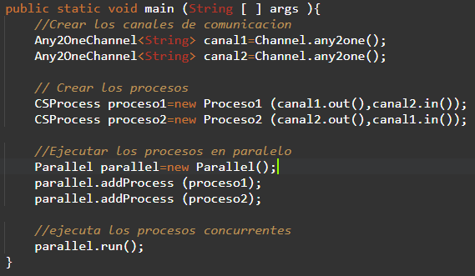
Notes:
En el main de la clase primero se crean los canales de comunicación, después se crean los procesos que se van a comunicar
Después se crea una instancia de la clase Parallel que permite agrupar y ejecutar procesos concurrente en paralelo
Y se agregan los objetos proceso
Con el método run() se inicia la ejecución de los procesos

Slide 17
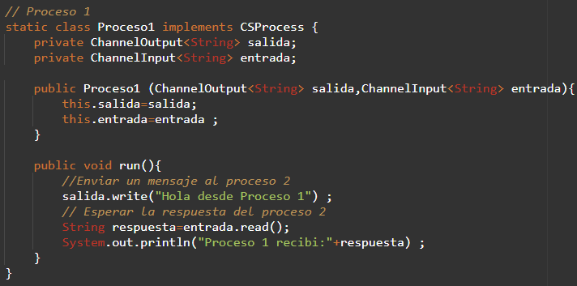
Notes:
Se crea una clase interna estática esta a su vez implementa la interfaz CSProcess. Esto permite que la clase sea un proceso concurrente que se puede ejecutar en paralelo
Como sus atributos se declaran dos canales: uno de salida y uno de entrada
Se implementa el método run() de la interfaz CSProcess. Este método contiene el código que se ejecutará cuando el proceso sea ejecutado

Slide 18
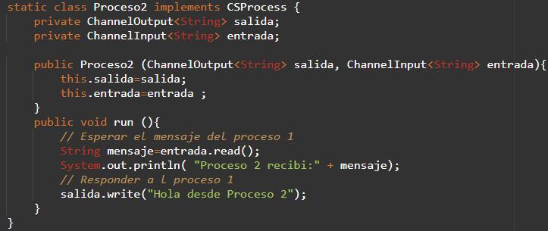
Notes:
Se crea una clase interna estática esta a su vez implementa la interfaz CSProcess. Esto permite que la clase sea un proceso concurrente que se puede ejecutar en paralelo
Como sus atributos se declaran dos canales: uno de salida y uno de entrada
Se implementa el método run() de la interfaz CSProcess. Este método contiene el código que se ejecutará cuando el proceso sea ejecutado

Slide 19

Resultado
Notes:
El código crea dos canales de comunicación unidireccionales (Any2OneChannel) llamados canal1 y canal2. Luego, se crean dos procesos: Proceso1 y Proceso2.
En el Proceso1, se envía un mensaje a través de salida.write("Hola desde Proceso 1") al Proceso2. Luego, se espera a recibir una respuesta del Proceso2 a través de entrada.read(). La respuesta se almacena en la variable respuesta y se imprime en la consola.

Slide 20
Muchas gracias!
¿Alguna pregunta?

